Slide 1

Batch 개발 가이드
AA
2025. 02. 19

Slide 2
개정이력
버전 | 변경 일자 | 변경 내역 | 작성자 | 승인자
0.1 | 2025-02-20 | 초안 작성 | 진승현
0.2 | 2025-02-21 | 추가 보완 | 진승현

Slide 3
목차
개요
  1.1. 개요
  1.2. 프로젝트 import
명명규칙
  2.1. 구조
  2.2. domain
  2.3. package 경로
  2.4. class 명
  2.5. bean 명
개발
  3.1. 최소개발
  3.1.1. vo
  3.1.2. mapper(xml)
  3.1.3. job
  3.2. 일반개발
  3.2.1. mapper(class)
  3.2.2. service
  3.2.3. job
실행

Slide 4
1. 개요
1.1. 개요
배치 개발에 대한 구조, 명명 규칙 등을 설명하고 배치 개발을 할 수 있도록 작성한 가이드를 작성

Slide 5
1. 배치 프로젝트
- 업무파트별로 프로젝트 형상을 구성
- 하나의 프로젝트에서 다수의 배치(Job)를 개발/구성 한다. (멀티DB지원, 스프링배치 개발패턴 지원)
업무 |  | Git URL
구매 | PU | http://support.nges.high1.com/gitlab/nges-batch/nges-batch-pu.git
인사 | HR | http://support.nges.high1.com/gitlab/nges-batch/nges-batch-hr.git
성과 | SMP | http://support.nges.high1.com/gitlab/nges-batch/nges-batch-smp.git

Slide 6
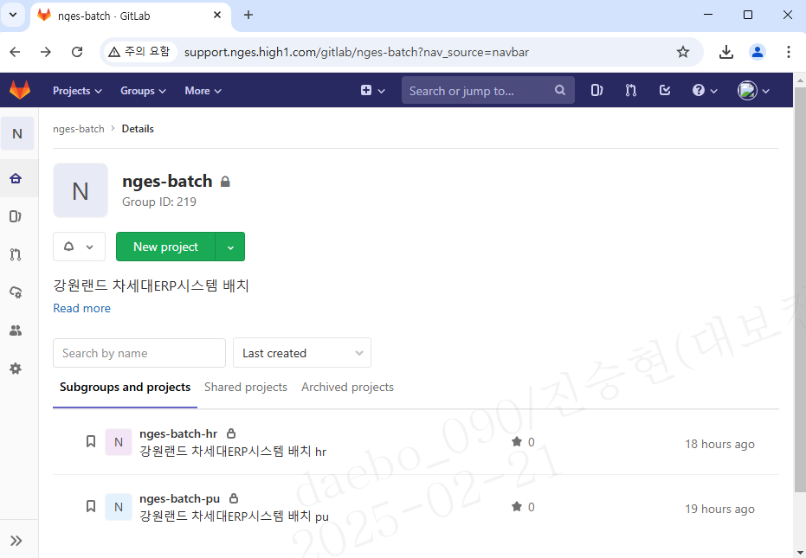
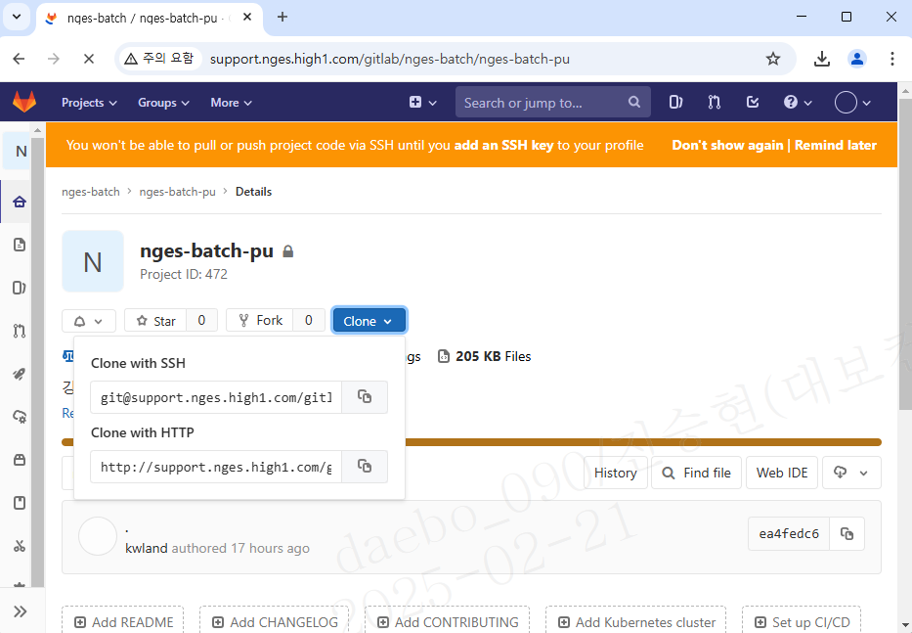
1. 배치 프로젝트 로컬 개발환경 구성
- Gitlab내 nges-batch 그룹(http://support.nges.high1.com/gitlab/nges-batch)에서 해당하는 모듈의 배치 개발 프로젝트를 clone 진행

Slide 7
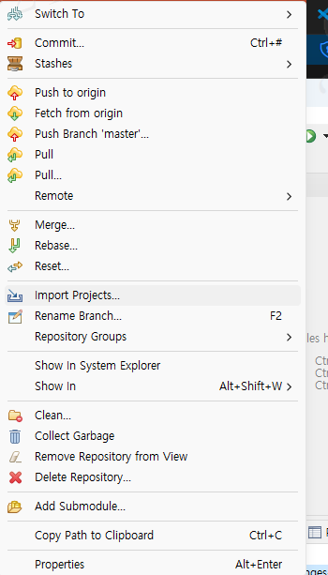
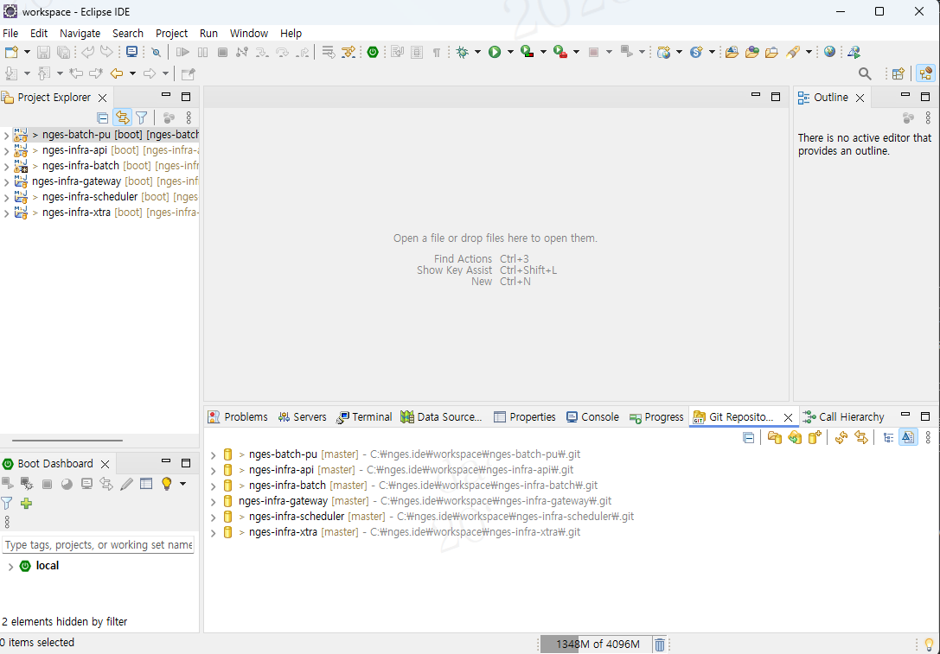
1. 배치 프로젝트 로컬 개발환경 구성
또는 우클릭 – clone a git repository 진행
Clone 이후 import project 진행

Slide 8
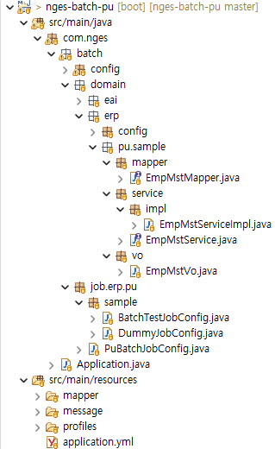
2. 명명규칙
2.1. 프로젝트 디렉토리 구조
[프로젝트ROOT]/~/java
  com.nges.batch.config
    스프링배치 프레임웍 구성에 필요한 config 설정
    application.yml에 설정된 properties에 대한 객체 참조용 설정
    필수 사항은 아니며, 필요시 인프라 AA와 협의 하여 구성 한다
  com.nges.batch.domain.{domainName}
    도메인별 DB 데이타소스 설정, mybatices 설정을 목적으로 분리
    com.nges.batch.domain.eai.config : eai DB 설정(myBatices)
    com.nges.batch.domain.erp.config : erp DB 설정(myBatices)
    com.nges.batch.domain.{domainName}.{module} : 스프링빈(bean)으로 참조할 업무처리시 필요한 서비스,Vo등을 구성
  com.nges.batch.job.{domainName}.{module}
    스프링배치 jobConfig를 구성 (실제 스프링배치 처리 로직)
[프로젝트ROOT]/~/resource
  mapper
    myBatices SQL xml 구성
  application.yml
    배치 프로그램 구성시 필요한 설정을 이 파일에 기술하며, 일반적인 스프링프레임웍에서 사용하는 설정을 따른다.
    profiles 구분 : prod, dev, local

Slide 9
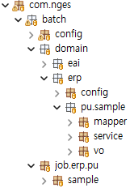
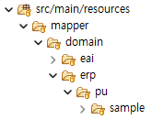
2. 명명규칙
2.2. 도메인, 모듈, 자바 클래스
자바코드 및 모든 리소스는 CamelCase
domainName
배치 처리에서 DB2DB의 경우 다수의 데이타소스를 연결해야 하는 경우가 있다. (즉, A DB에서 데이터를 select하여 B DB에 insert 하는 경우) 이를 구성하기 위한 방안으로 domain이라는 개념을 두고 이 이하에 각 DB별 구성을 할 수 있도록 함.
본 프로젝트에서는 EAI와 ERP에 대한 2개의 데이터 소스를 연결 해야 함.
현재(20250221) 2개의 DB에 대한 요건을 수용하여 구성 함.
module
본 프로젝트에서 업무파트를 구분하는 2글자 코드. 소문자를 사용
Ex) 구매: pu, 인사 : hr
~/com.nges.batch.domain.{domainName}.{module}
mapper | *Mapper.java
service | *Service.java, *ServiceImpl.java
vo | *Vo.java
~/com.nges.batch.job.{domainName}.{module}
jobConfig | *jobConfig.java
~/mapper.domain.{domainName}.{module}
mapper | *Mapper.xml

Slide 10
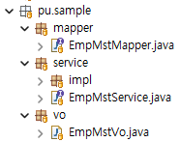
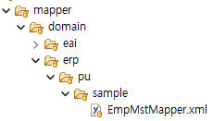

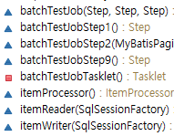
2. 명명규칙
2.3. 명명 상세 (권장)
com.nges.batch.domain.{domainName}.{module}.*
Mapper : {tableName}Mapper
Service : {tableName}Service
Vo : {tableName}Vo
DB테이블 이름을 적절히 사용 ex) HR_EMP_MST -> empMst 를 사용
mapper.domain.{domainName}.{module}
mapper(xml) : {tableName}Mapper.xml
DB테이블 이름을 적절히 사용 ex) HR_EMP_MST -> empMst 를 사용
com.nges.batch.job.{domainName}.{module}
JobConfig : {module}{jobName}JobConfig
Job : {jobName}Job
Step : {jobName}JobStep{n}
Tasklet : {jobName}JobTasklet{n}
ItemReader : itemReader{n}
ItemProcessor : itemProcessor{n}
ItemWriter : itemWriter{n}
[배치구분명]
module 내 유니크
업무파트별 6자 이상
jobName : {module}{[배치구분명]}JobConfig.java

Slide 11





2. 명명규칙
2.4. jobConfig bean 명
Bean명은 첫자리가 소문자인 CamelCase이며 다음의 규칙을 따름
스프링배치 jobConfig내의 모든 bean은 jobName으로 시작하도록 한다.
com.nges.batch.job.{domainName}.{module}
Job : {jobName}Job
Step : {jobName}Job.step{n}
ItemReader : {jobName}Job.itemReader{n}
ItemProcessor : {jobName}Job.itemProcessor{n}
ItemWriter : {jobName}Job.itemWriter{n}

Slide 12
3. 개발
개발 순서
최소개발 패턴
DB2DB 처리에서 select -> 매핑 -> insert하는 처리시 최소한의 코딩으로 배치처리 가능
일반개발 패턴
최소개발 패턴에서 임의의 처리를 service bean에서 처리를 하는 경우.
Ex) api호출
최소 개발 시 순서 (Tasklet으로 구성된 Step 미포함)
Mapper(xml) 작성
Vo 작성
JobConfig 작성
일반 개발 시 순서 (Tasklet으로 구성된 Step 포함)
Mapper(xml) 작성
Vo 작성
Mapper(class)
작성
Service 작성
JobConfig 작성

Slide 13
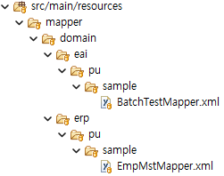
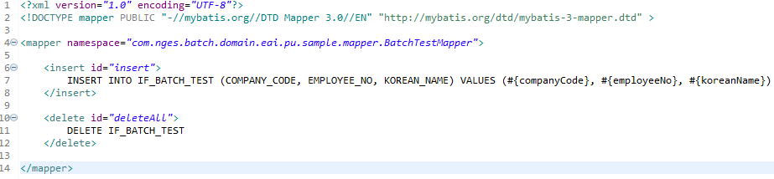
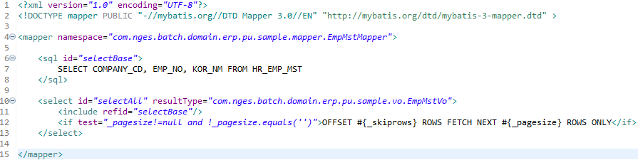
3. 개발
3.1. 최소 개발 (Mapper(xml))

Slide 14
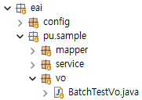
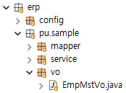
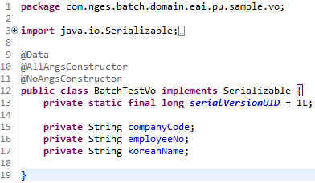
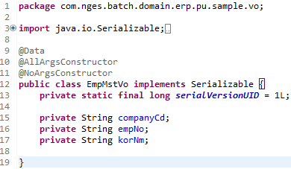
3. 개발
3.1. 최소 개발 (Vo)

Slide 15

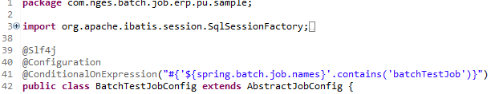
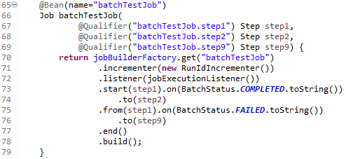
3. 개발
3.1. 최소 개발 (JobConfig - Job)
실제 수행 될 Job 정의
Step으로 구성되며, Step은 별도로 작성
@Qualifier에 등록한 Step bean의 이름을 작성

Slide 16
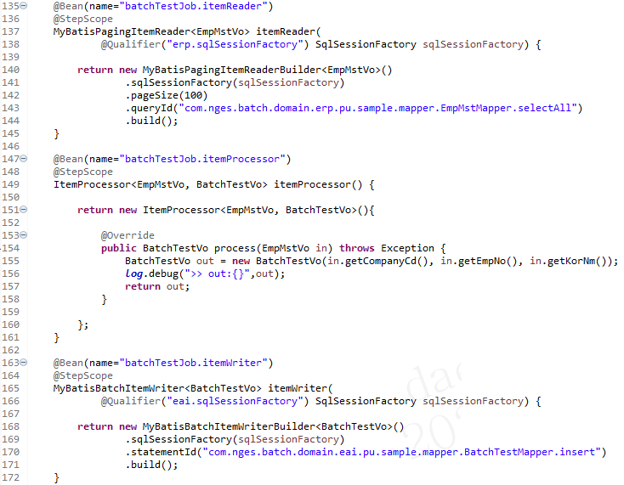
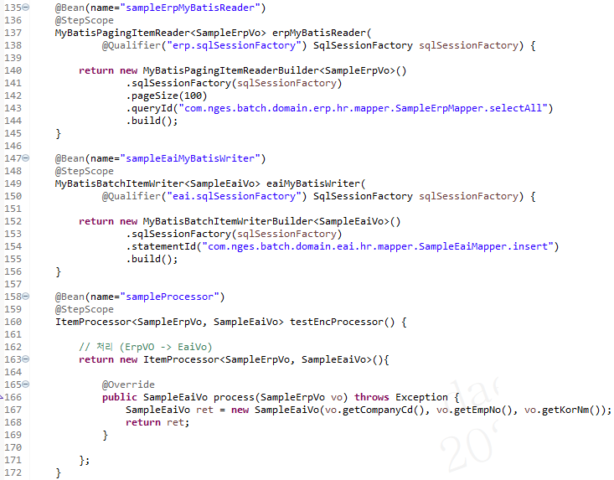
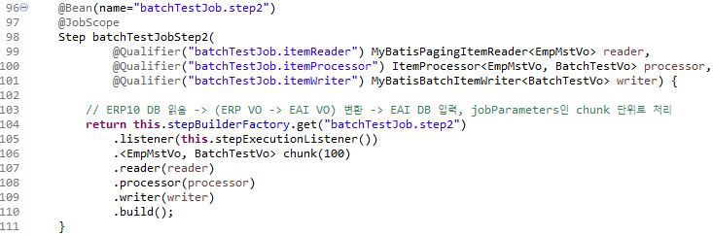
3. 개발
3.1. 최소 개발 (JobConfig – Step(Chunk))
Step을 Chunk로 정의할 경우
ItemReader, ItemProcessor, ItemWriter 작성 및
다음과 같이 Step을 구성
이때, Step에서 사용할 Bean의 name에 주의
* ItemProcessor<input, output>
ItemReader, ItemWriter 에서 사용할 쿼리는
작성한 mapper.xml에서
쿼리의 {namespace}.{id} 를 작성

Slide 17

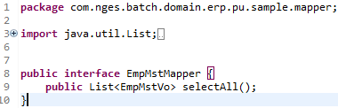
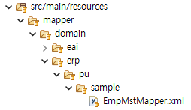
3. 개발
3.2. 일반 개발 (Mapper(class))
BatchTestMapper는 파일 참고

Slide 18

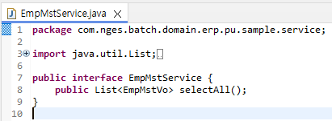
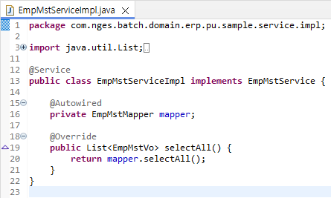
3. 개발
작성한 mapper의 각 쿼리를 호출할 메서드를 작성
(Tasklet 에서 사용)
3.2. 일반 개발 (Service)
BatchTestService는 파일 참고

Slide 19
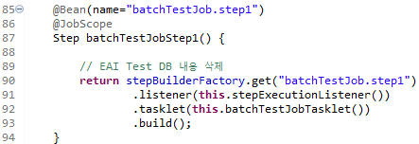
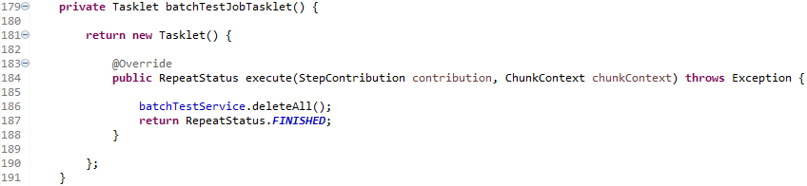
3. 개발
3.2. 일반 개발 (JobConfig – Step(Tasklet))
Step을 Tasklet으로 정의할 경우
Tasklet을 다음의 방법 중 하나로 작성하여
Step을 구성

Slide 20
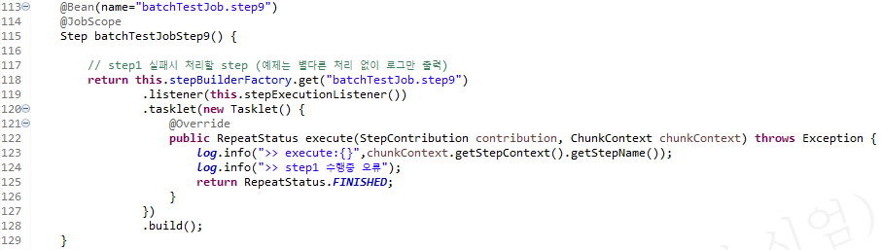
3. 개발
3.2. 일반 개발 (JobConfig – Step(Tasklet))
Step을 Tasklet으로 정의할 경우
Tasklet을 다음의 방법 중 하나로 작성하여
Step을 구성

Slide 21
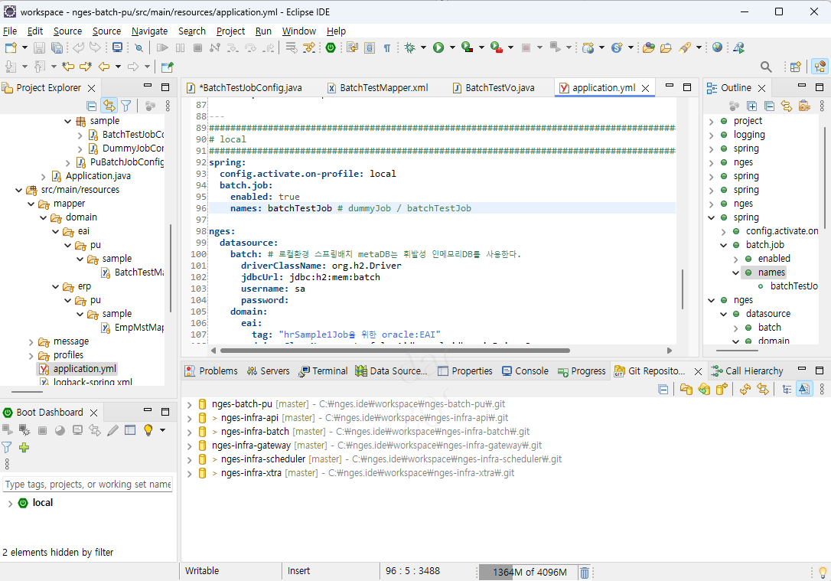
4. 실행
로컬에서 개발한 배치를 테스트 시
application.yml 에 spring.config.activate.on.profile: local 인 곳의
spring.batch.job.names 에 수행할 JobName을 작성 후 Boot Dashboard에서 실행
(해당 부분 이외에 나머지 부분 임의 작성 금지)

Slide 22
End of Document

